Slide 1




Slide 2
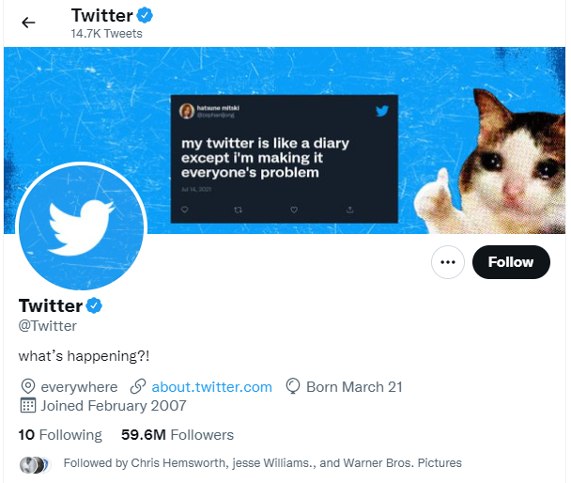
Integrantes
Kevin Adrián Cruz Jacobo Hernández
Samantha Milliani Beltran Peña
Juan Carlos Jiménez Mejía
Iris Carolina Navarrete Pineda
Kevin Adrián Cruz Jacobo Hernández

Slide 3
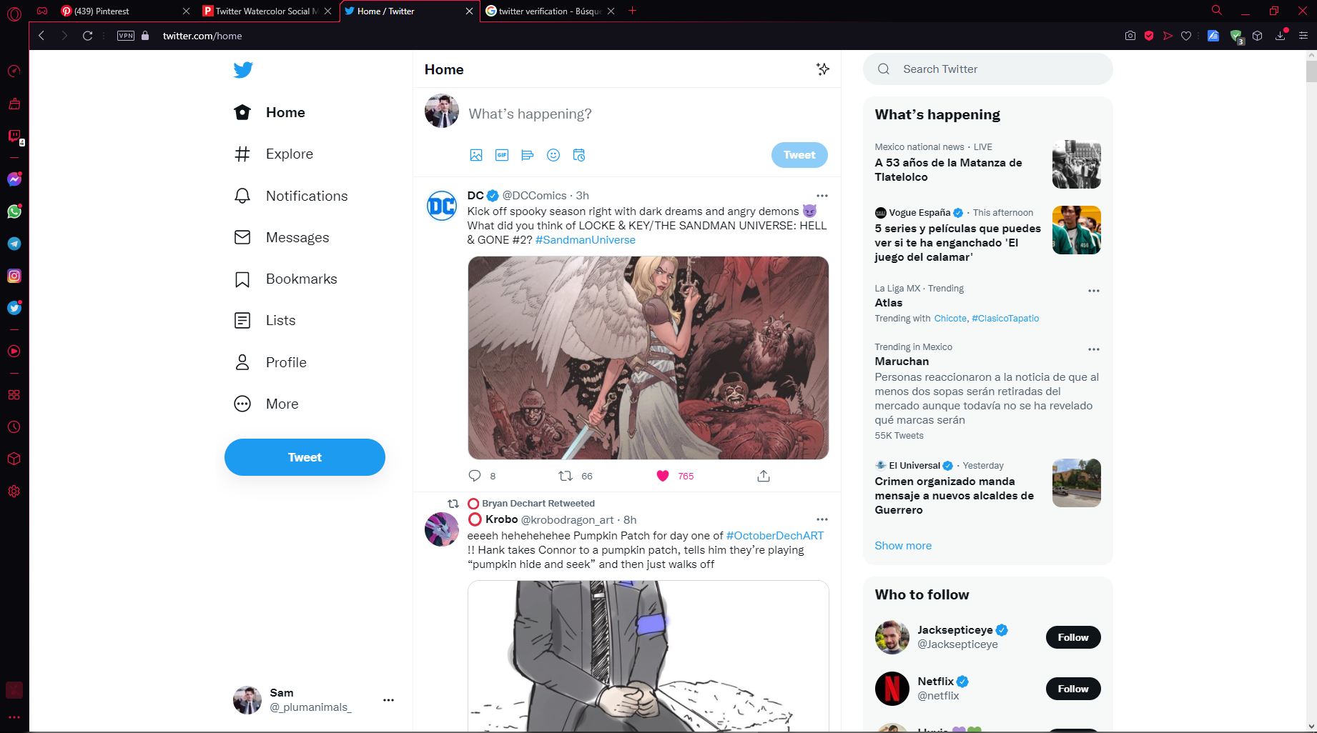
s
Microsoft SQL Server
Microsoft SQL Server es un sistema de gestión de base de datos relacional, desarrollado por la empresa Microsoft. El lenguaje de desarrollo utilizado es Transact-SQL, una implementación del estándar ANSI del lenguaje SQL, utilizado para manipular y recuperar datos, crear tablas y definir relaciones entre ellas.

Slide 4

s
Servicios, herramientas y ediciones de SQL Server
Microsoft también incluye una variedad de herramientas de gestión de datos, inteligencia empresarial (BI) y análisis con SQL Server. Además de la tecnología R Services y ahora Machine Learning Services, que apareció por primera vez en SQL Server 2016, las ofertas de análisis de datos incluyen SQL Server Analysis Services, un motor analítico que procesa los datos para su uso en aplicaciones de BI y visualización de datos, y SQL Server Reporting Services, que admite la creación y entrega de informes de BI.

Slide 5
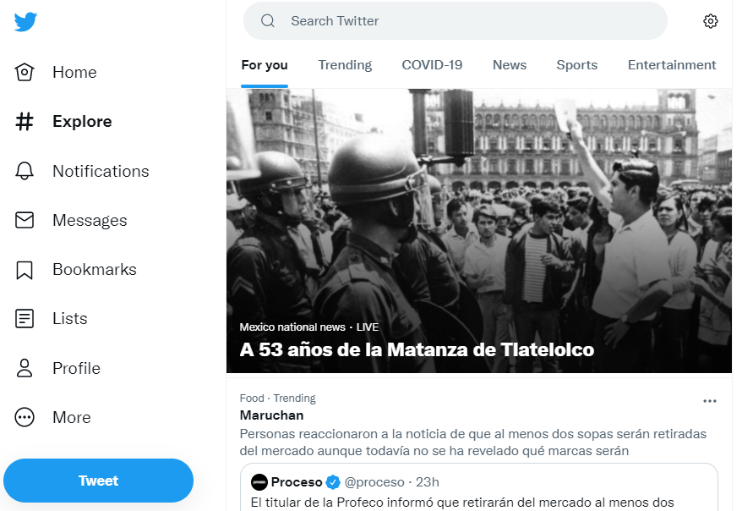
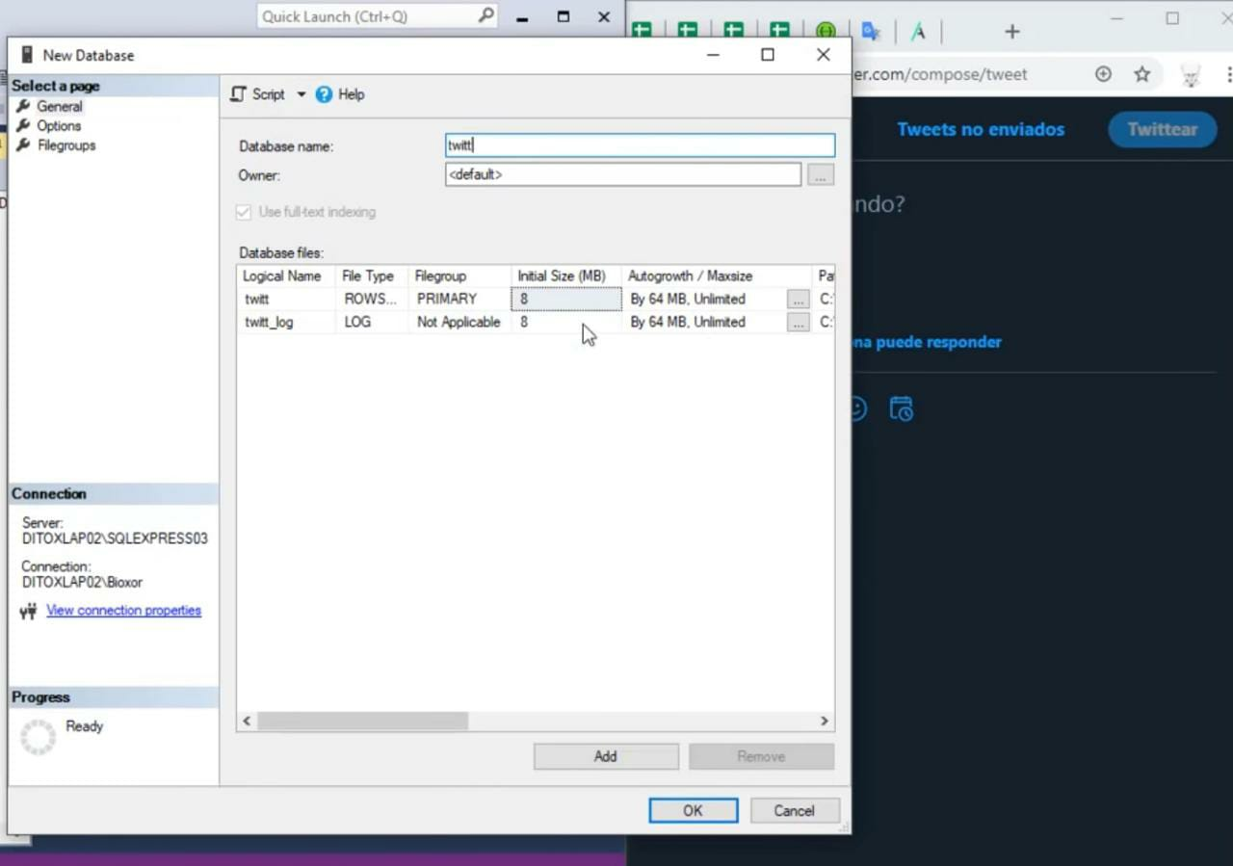
Twitter
C
Hacemos una base de datos llamada Twitter

Slide 6
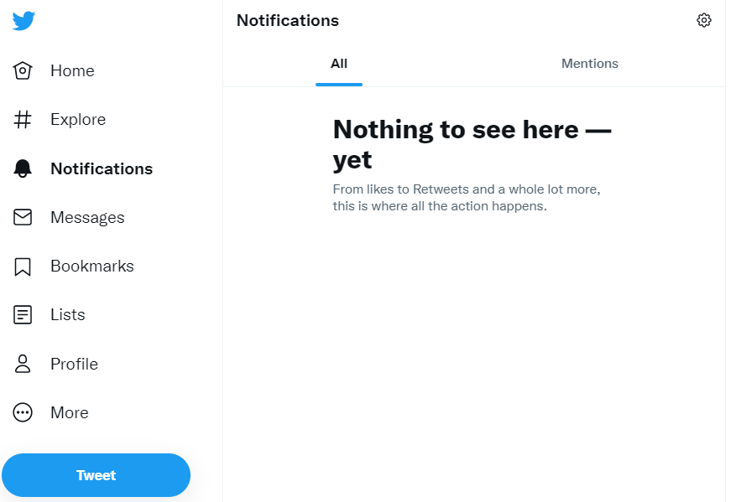
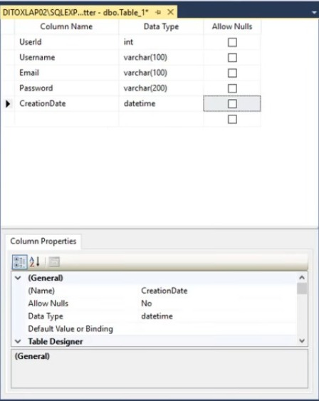
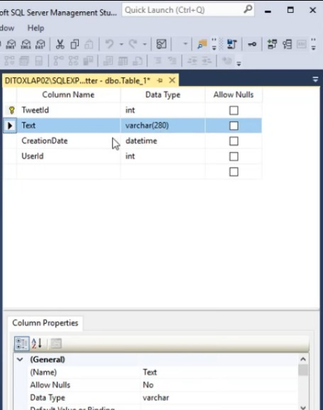
C
Creamos una tabla de usuarios
Se hace una tabla para hacer tweets

Slide 7
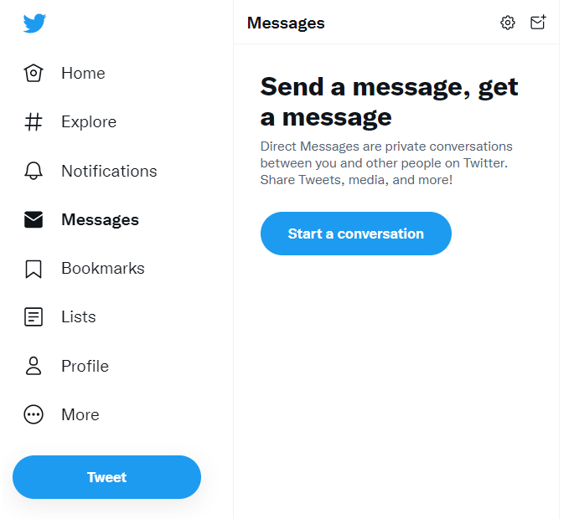
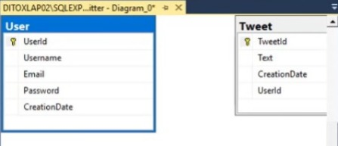
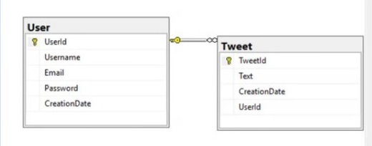
C
Creamos un diagrama para juntar esto
Quedaría así

Slide 8
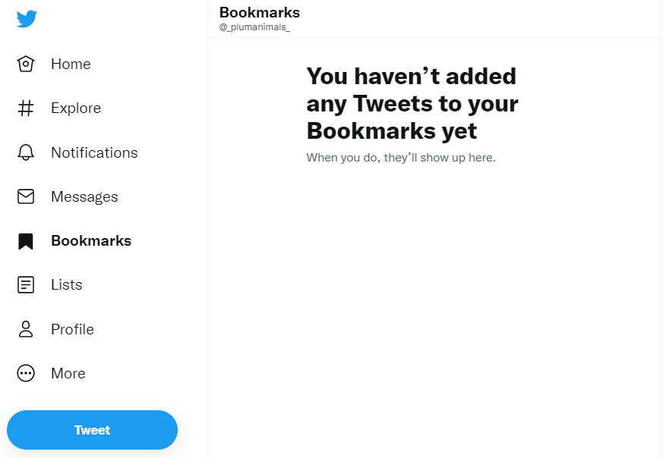
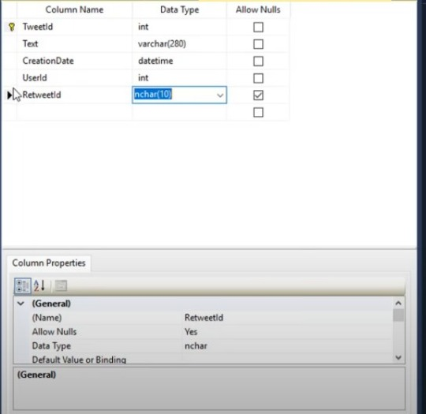
C
Agregamos un nuevo campo para poder hacer retweer

Slide 9
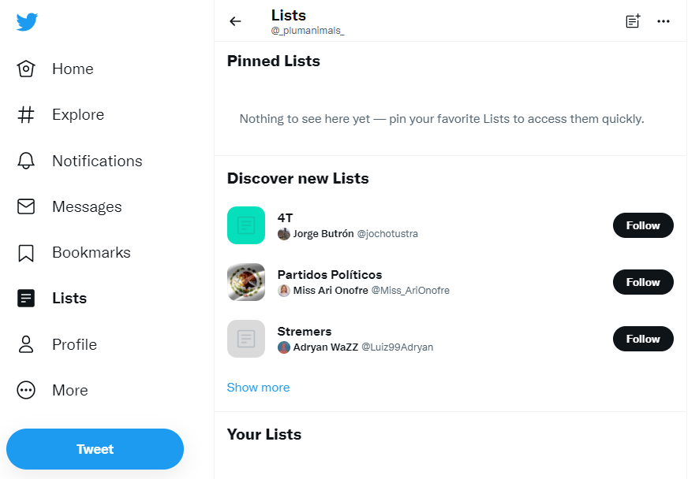
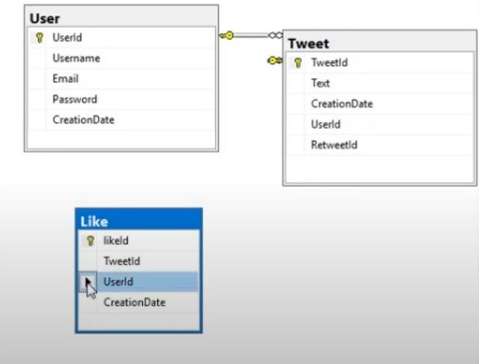
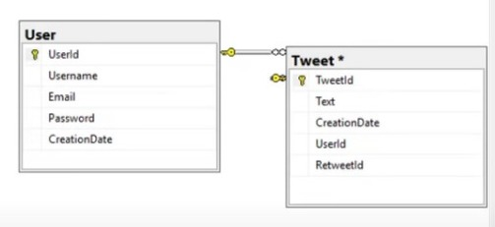
Ca
Hacemos otra tabla para poder dar like y lo juntamos con quien lo hizo (user)

Slide 10
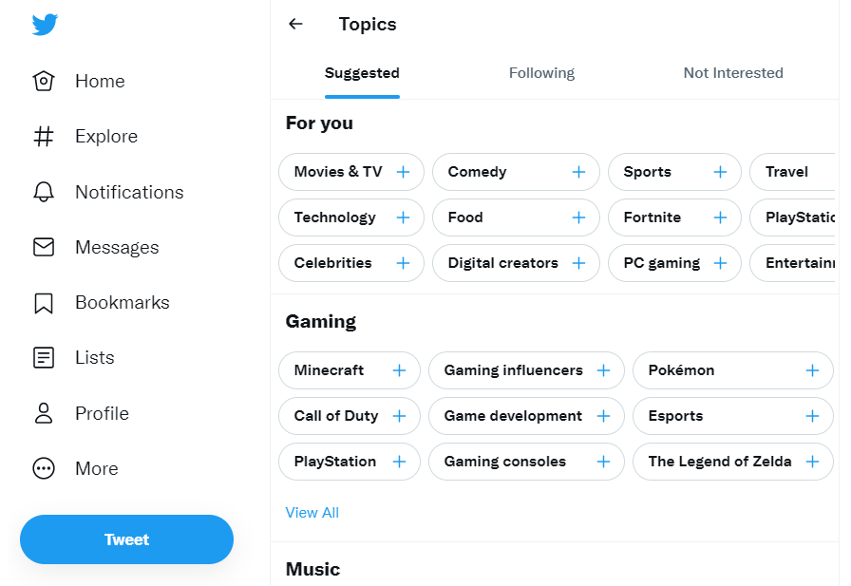
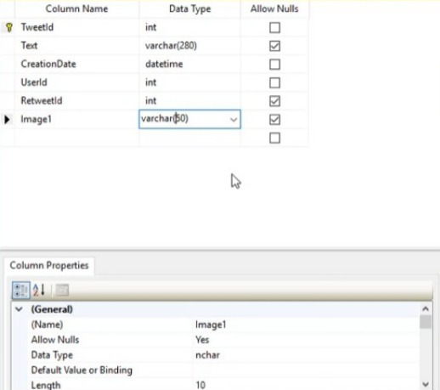
Ca
Twitter no solo puedes poner texto si no también imagines para poder hacer esto agregamos una referencia de imagen a la tabla tweet

Slide 11
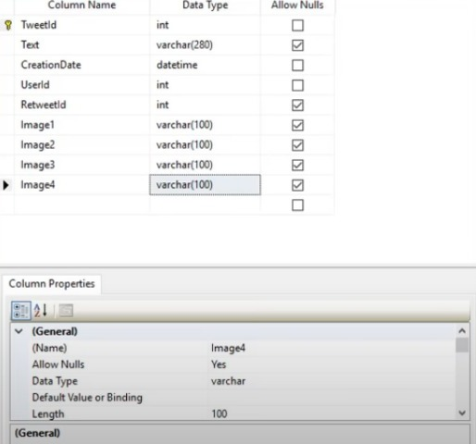
Ca
Que daría así (en Twitter solo se pueden subir 4 fotos a la ves) de igual manera funciona con el gif y los videos

Slide 12
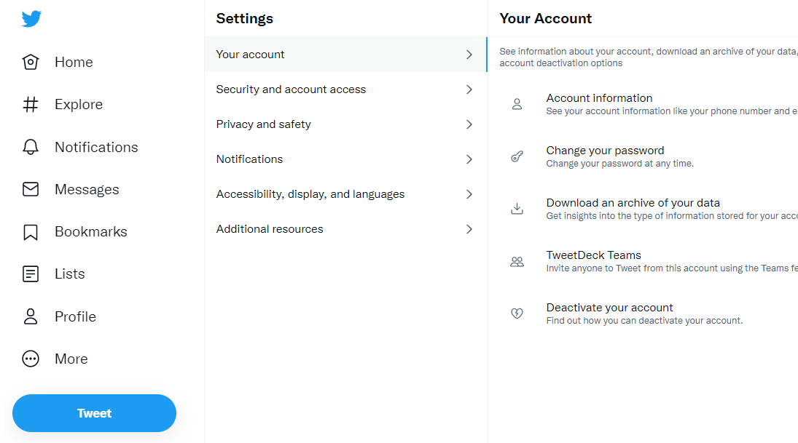
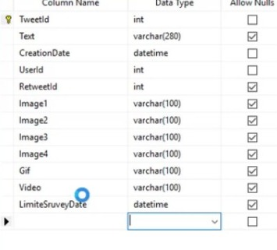
Ca
En esta misma tabla podemos poner también la función de las encuestas

Slide 13
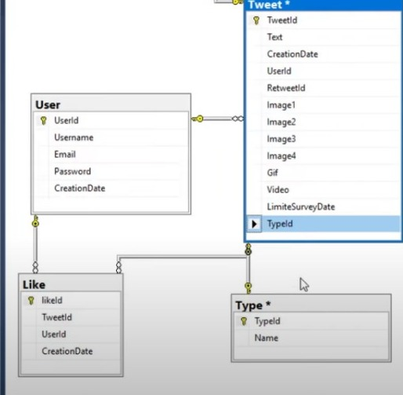
K
Agregamos una tabla nueva llamada type q sirve para saber el tipo de tweer q se va hacer ya sea una foto, un video, un texto o una encuesta

Slide 14
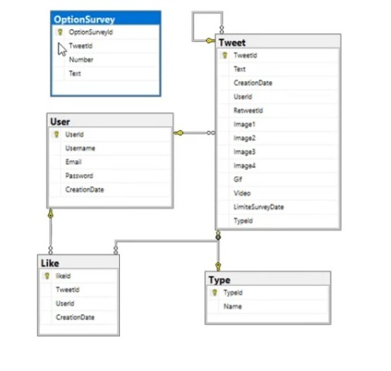
K
Agregamos una nueva tabla llamada optionsurvey q sirve para dar las opciones de las encuestas y la unimos con la tabla madre que seria tweet

Slide 15
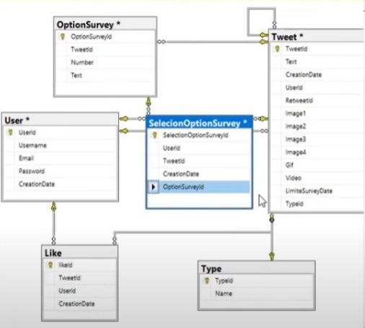
K
Creamos otra tabla para guardar los datos de cuántos votos fuero y a cual opción y las unimos a quien fue q la mando (user) y para quien fue (tweet)

Slide 16

Gracias por ver

